Slide 1
Asyl- og flyktningsituasjonen
Kontrollutvalget
09.06.2016

Slide 2
ASYLSØKERE - status
Ringebu statlige mottak: (udi)
100 ordinære mottaksplasser (enslige voksne og familier)
Ca 80 beboere
51 av disse er elever ved Læringssenteret
2 barn går på skole
KOA – Kløverhagen omsorgssenter enslige mindreårige (EMA) (udi/bufetat)
15 plasser for EMA under 15 år
13 beboere
Alle har status som EMA
Alle går på skole
Alle har verge oppnevnt av fylkesmannen

Slide 3
Bosetting av FLYKTNINGER – status (Imdi)
Voksne og familier
bosatt 7 av 10 flyktninger i 2016. De 3 siste vil bli bosatt når utbyggingen på St. Olavs Plass trinn 2 er ferdigstilt.
skal bosette også 15 flyktninger i 2017 (Kommunestyret avgjør om 5 av disse evt. skal være enslige mindreårige)
Kommunestyret har vedtatt bygging av nødvendig antall boliger som skal til for å bosette disse
Enslige mindreårige flyktninger (EMF):
Vedtatt at det skal bosettes 5 i aldersgruppen 15-18 år i 2016. Det arbeides mot IMDi for å sikre at disse kommer.

Slide 4
49 flyktninger (små og store) som har bodd her i mindre enn 5 år siden de ble bosatt. En familie på fire flytter til Gjøvik 10.juni.
Afghanistan: 11 stk Fordelt på to familier.
Syria: 12 stk. Fordelt på to familier + enslig ung mann. En familie venter barn i juni.
Eritrea: 9 stk. Herav 7 unge, enslige menn og et ektepar. Ekteparet venter sitt første barn nå i juni.
Statsløse palestinere: 8 stk. Fordelt på to familier.
Somalia: 9 stk. Fordelt på en familie og tre enslige kvinner .

Slide 5
Systematisk arbeid
Interkommunal flyktningeplan sammen med de øvrige kommuner i Midt- og Nord-Gudbrandsdalen
Arbeides med en beredskapsplan for bosetting av et større antall flyktninger i kommunen
Tverrfaglig gruppe, bestående av enhetslederne i alle kommunale enheter som yter tjenester inn mot enten flyktninger, og/eller asylsøkere bosatt i kommunen. Gruppa møtes regelmessig for å diskutere utfordringer, koordinere innsats samt oppdatere hverandre på status i arbeidet.
Samarbeidsmøter med asylmottaket og omsorgssenteret der politiet også deltar.

Slide 6
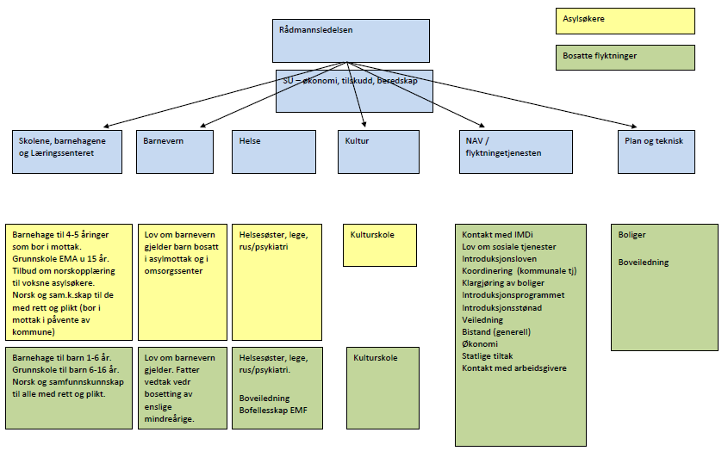
Tjenester

Slide 7
Økonomi
Tilskudd
Asylsøkere
Bosatte flyktninger
Voksne og familier
Enslige mindreårige
3 mill på øremerket disposisjonsfond
Undervisning
Flyktningetjenesten
Vertskommune
Samfunnsregnskap

Slide 8
Integrering
Introduksjonsprogrammet
Norsk og samfunnskunnskap
Språk- og arbeidstreningsplasser
Ringebumodellen
Frivillighetssentralen
Svømmekurs
Skole
Multikulti
Lag og foreninger

